Slide 1
计算机网络原理与实践（第2版）配套课件 机械工业出版社 2013年
第3章 物理层

Slide 2
本章内容
3.1 物理层概述
3.2 数据通信基础知识
3.3 数据编码和调制技术
3.4 多路复用技术
3.5 数据交换技术
3.6 物理层下的传输介质
3.7 局域网的物理层
3.8 无线局域网的物理层
3.9 广域网的数字传输系统
3.10 移动通信系统

Slide 3
物理层承担什么功能？
物理层协议（规范）定义哪些特性？
物理层和传输介质之间是什么关系？

Slide 4
3.1 物理层概述
物理层是ISO/OSI七层模型中最下面一层，它的上面是数据链路层, 下面是传输介质。
物理层完成网络结点之间的比特流传输。在物理层，经过编码的比特流被转换成相应的物理信号，在传输介质上进行传输。
物理层并不包括各类传输介质。

Slide 5
物理层的传输介质接口相关特性
（1）机械特性：定义了与接口有关的接插件的形状和尺寸大小、引脚的数目和排列方式、固定或锁定的装置等。
（2）电气特性：定义了接口电缆中的各条信号线上的电压范围等内容。
（3）功能特性：定义了各条信号线上的某一波形的信号所代表的含义等内容。
（4）过程特性：定义了不同功能的各种事件的出现顺序。

Slide 6
典型的物理层规范
典型的物理层规范如：
串行通信规范：EIA RS-232、EIA-422、EIA-423、RS-449和RS-485
以太网的物理层规范：10BASE-T、10BASE2、10BASE5、100BASE-TX、100BASE-FX、100BASE-T、1000BASE-T、1000BASE-SX等
无线局域网的物理层规范：IEEE 802.11
DSL、ISDN、SONET/SDH等。
在铜介质（如双绞线、同轴电缆）网络中，物理层负责定义电信号的规范；
在光纤网络中，物理层负责定义光信号的特性；
在无线网络中，物理层负责定义无线信号传输的规范。

Slide 7
3.2 数据通信基础知识
数据通信是将计算机技术与通信技术相结合而形成的一种新的通信方式。
数据通信是按照一定的通信协议，在两个数据终端之间传递数据信息的通信过程。

Slide 8
3.2.1 通信的基本概念
1. 通信技术的发展历史
2. 信息、数据和信号

Slide 9
1. 通信技术的发展历史
时间 | 事件
1838年 | 莫尔斯发明有线电报，开始了电通信阶段
1864年 | 麦克斯韦提出电磁辐射方程
1876年 | 贝尔发明电话
1887年 | 赫兹验证了麦克斯韦的电磁辐射理论
1896年 | 马可尼发明无线电报
1906年 | 真空三极管放大器被发明
1918年 | 调幅无线电广播问世
1936年 | 调频无线电广播问世
1938年 | 电视广播开始

Slide 10
1948年 | 晶体管被发明；香农提出了信息论
1950年 | 时分多路复用技术被用于电话系统
1951年 | 直拨长途电话开通
1956年 | 越洋通信电缆被铺设
1958年 | 第一颗通信卫星被发射
1961年 | 集成电路被发明
1962年 | 第1颗同步通信卫星被发射，国际卫星电话开通
20世纪60年代 | 数字传输的理论及技术得到飞速发展；计算机网络开始出现
20世纪70年代 | 大规模集成电路、数字程控交换机、光纤通信等技术迅速发展
20世纪80年代 | 数字网络的公用业务开通；蜂窝电话系统出现
20世纪90年代 | 因特网得到飞速发展

Slide 11
2. 信息、数据和信号
通信的目的：进行信息的交换。
信息： 信息的载体可以是字符、语音、音乐、图形、图像、视频等多种形式。
数据： 为了利用计算机处理信息，需要将信息用二进制位的形式进行表示，这种二进制比特码被称为数据。
信息的编码：可采用多种编码方式表示字符、声音、图像等信息，如：GB2312码、扩充的二、十进制交换码（EBCDIC）和ASCII等。

Slide 12
信号：数据在传输过程中的表现形式，如电或磁信号。
信号可分为两种类型：
模拟信号（取值连续可变）
数字信号（ 取值为有限个离散数值）

Slide 13
3.2.2 通信系统的模型与分类
1. 通信系统的模型
2. 通信系统的分类

Slide 14
1. 通信系统的模型
通信系统：实现通信过程的全部设备和信道（传输介质）的总和。
通信系统的功能：完成通信双方的信息传递或交换。
信源：信息产生的源头。
发送器：将信源发出的信息转换成便于在线路上进行传输的某种信号。信号的类型可以是模拟的，也可以是数字的。

Slide 15
信道：信息传输的通道。
噪声源：通信系统中存在多种噪声，如无线电噪声、工业噪声、天电噪声、设备内部噪声等，会对信息的传送产生干扰。
接收器：接收信道中的信号，将其恢复成与信源所发信息一致的格式传送给信宿。
信宿：信息传输的目的地（归宿），即接收信息的人或设备。

Slide 16
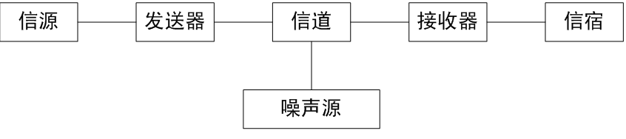
通信系统一般模型示意图
通信系统的一般模型

Slide 17
2. 通信系统的分类
(1) 按传输信号的类型分类
模拟通信系统和数字通信系统
(2) 按照通信使用的传输介质分类
有线通信系统和无线通信系统
(3) 按照调制方式分类
基带传输系统和频带传输系统

Slide 18
模拟通信系统和数字通信系统
模拟通信系统
用于传送模拟信源发出的模拟信号
如传统的电视系统、电话系统的用户环路
数字通信系统
用于传送数字信源或发送器发出的数字信号
现代通信网络多为数字通信系统

Slide 19
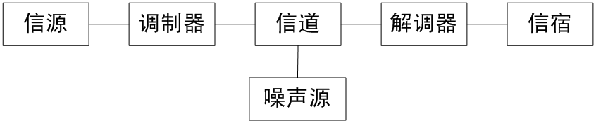
模拟通信系统模型

Slide 20
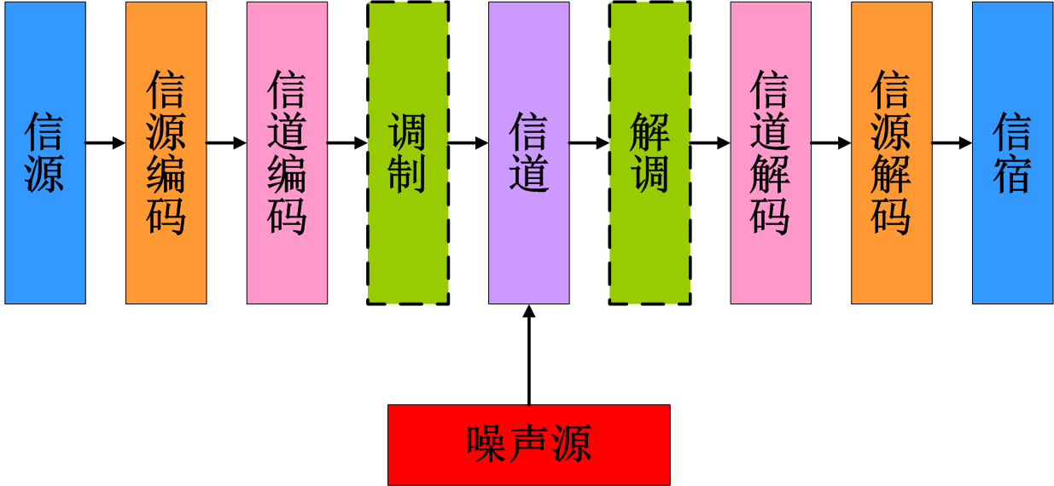
数字通信系统模型
数字基带系统
不包括调制/解调
数字基带系统
不包括调制/解调

Slide 21
有线通信系统和无线通信系统
有线通信：利用双绞线、同轴电缆、光纤等有线传输介质进行通信。
无线通信：利用自由空间作为传输介质，根据不同的频段，划分为长波、中波、短波、微波、卫星、红外线、激光等通信方式。

Slide 22
基带传输系统和频带传输系统
基带传输：直接在信道中传输没有经过调制的数字信号（其频带通常从直流或低频开始），则称为数字基带传输，如以太网就采用了这种技术。
频带传输：首先对基带信号进行频域变换，将其频谱变换到适合信道进行传输的频带上，然后再进行传输。调制解调器就是典型的频带传输设备。

Slide 23
3.2.3 数据通信主要技术指标
1. 数据传输速率
数据在信道中传输的速度。
有两种表示方式：码元速率和信息速率。
2. 信道的极限传输速率
奈奎斯特准则
香农公式
3. 误码率与误信率

Slide 24
1. 数据传输速率
（1）码元速率
码元：数字信号的每个离散值代表一个码元。
码元和比特：如果采用2级电平表示数据，1个码元可携带1个比特的信息；如果采用16级电平表示数据，则1个码元可携带4个比特的信息。
码元速率：每秒传送多少个码元。码元速率也称为调制速率、波形速率或符号速率。
码元速率的单位是波特（baud），1波特指的是每秒传送1个码元。

Slide 25
奈奎斯特准则
具有理想低通矩形特性的信道的最高码元传输速率计算公式：
理想低通信道的最高码元速率＝2W baud
W：理想低通信道的带宽（Hz））
奈奎斯特准则意义：在有限带宽的传输信道中，码元速率存在上限。如果传输的码元速率超过此上限，就会出现码间串扰问题，从而影响接收端对码元的正确接收。

Slide 26
（2）信息速率
信息速率：每秒钟所传送的信息量，单位：比特/秒（bps，bit/s）。
码元速率和信息速率的关系：对采用M元制表示的数据，其信息速率R_{b}与码元速率R_{B}的关系是：
R_{b} = R_{B} log₂M
例如：二元制（2级电平）表示的数据，每个码元含1个比特的信息，则R_{b} = R_{B} 。
四元制（4级电平）表示的数据，每个码元包含2个比特的信息，则 R_{b} = 2R_{B} 。

Slide 27
香农公式
具有高斯白噪声干扰的带宽受限信道的极限信息传输速率C的计算公式为
C=Wlog₂(1+S/N) bps
W为信道的带宽（单位是Hz）；
S为信道内所传送信号的平均功率；
N为信道内部高斯噪声的平均功率。
香农公式意义：信道的带宽越宽、信噪比越高，极限信息传输速率就越高。使用低于或等于该速率的比特率进行传输时，传输过程不会出现差错。

Slide 28
奈奎斯特准则与香农公式
奈奎斯特准则：码元速率受制于信道的带宽。
在带宽确定的信道上进行数据传输时，为了提高信息速率，可设法让每个码元携带多个比特的信息量，即采用多元制（或称为多进制）的方法进行信号调制。
在信道中信噪比上限确定的情况下，多元制中元数的上限也是确定的，因为元数越多，所要求的信噪比就越高。
香农公式：带宽受限信道的极限信息传输速率受制于信噪比。

Slide 29
2. 误码率与误信率
误码率：码元在传输过程中，出现差错的码元占传输总码元数的比率：
误码率P_{e}=错误接收的码元数/传输的总码元数
误信率（也称误比特率）：传输中出现差错的比特数占传输总比特数的比率：
误信率P_{b}=错误接收的比特数/传输的总比特数
如果每个码元仅包含1个比特的信息，则误码率等于误信率。

Slide 30
3.2.4 数据通信的方式
1. 并行通信和串行通信
2. 单工、半双工和全双工通信
3. 数据通信的同步方式

Slide 31
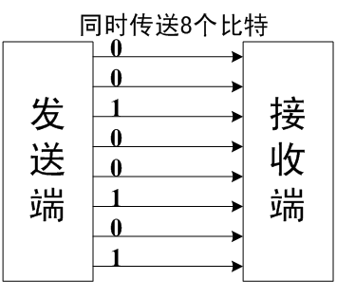
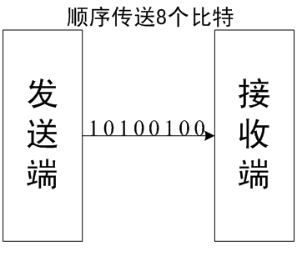
1. 并行通信和串行通信
并行通信是指将数据以成组的方式在信道上并行传输。
串行通信是指将数据按照顺序逐位串行地进行传输。
并行通信
串行通信

Slide 32
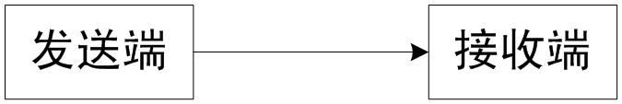
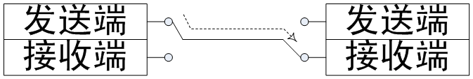
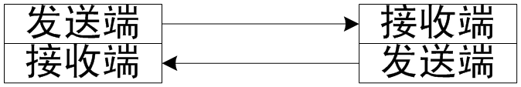
2. 单工、半双工和全双工通信
单工
半双工
全双工

Slide 33
3. 数据通信的同步方式
保持数据发送方和数据接收方的同步的必要性
数据接收方必须根据发送方所发送的每个码元的起止时刻和传输速率进行数据的接收，否则，接收端的采样判决就可能出错。
即使发收的偏差非常小，随着时间的不断累积，偏差会不断增大，直到出现数据接收错误。
两种实现数据同步的技术：
同步传输方式
异步传输方式

Slide 34
异步传输方式：以字节为单位封装和发送，每个字节（8bit）前加1bit起始位 ，后加1bit停止位, 由于用起始位通告数据字节的到来，所以发送字节的间隔可以是任意的。
同步传输方式：连续传输多个字节（数据块），要求收发双方时钟严格同步， 以保证采样判决的精确。

Slide 35
异步传输方式
1
D0
D1
D2
D3
D4
D5
D6
D7
P
0
START
STOP
t
数据位
起始位（触发接收端的时钟）
停止位
奇偶校验位

Slide 36
(2) 同步传输方式
连续传输多个字节（数据块）。
帧同步：需要采用同步字符（SYN）或同步字节表示整个数据块传输的开始和结束。
位同步：为保证接收方对数据信号采样判决时刻的准确性，还要保证发送时钟和接收时钟的严格同步，需要进一步采取位同步（比特同步）的方式。

Slide 37
位同步
位同步的两种实现方式：
方式1：采用额外的信道传送同步时钟，接收方根据该路同步时钟信号进行数据接收，从而保证数据接收的同步性。
方式2：采用某种编码技术使发送时钟信号包含在发送的数据中，接收方通过相应的解码处理，得到同步时钟信号，以此来保证数据接收的同步。

Slide 38
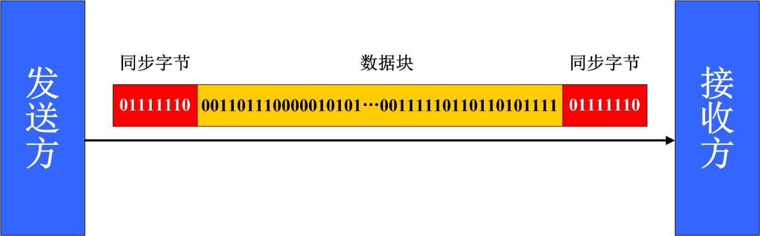
帧同步

Slide 39
3.3 数据编码和调制技术
3.3.1 数字基带传输和数字频带传输
3.3.2 数字基带传输常见码型
3.3.3 脉冲编码调制
3.3.4 数字信号的调制
3.3.5 调制解调器

Slide 40
3.3.1 数字基带传输和数字频带传输
1. 数字基带传输
2. 数字频带传输

Slide 41
1. 数字基带传输
数字基带信号：数字信号是用高、低电平表示比特“0”和比特“1”的矩形脉冲信号。这种矩形脉冲信号所固有的频带称为基本频带（基带），因此数字信号也称为数字基带信号。
数字基带传输：数字基带信号所占据的频带一般是从直流或低频开始。直接在信道中传输没有经过调制的数字信号。
数字信号编码：发送端在进行数字基带传输之前，先对信源发出的数字信号进行编码；接收端对接收到的数字信号进行解码，以恢复原始数据。

Slide 42
2. 数字频带传输
数字频带传输：在信道中传输调制后的数据信号。
信号调制的目的：使信号能够更好地适应传输通道的频率特性，以减少信号失真；克服基带信号占用频带过宽的缺点，从而提高线路的利用率。
在接收端，需要使用专门的解调设备对调制后的信号进行解调。
数字频带传输的典型设备：调制解调器。

Slide 43
3.3.2 数字基带传输常见码型
1. 不归零编码
2. 曼彻斯特编码
3. 差分曼彻斯特编码
4. mB/nB编码

Slide 44
1. 不归零编码
不归零（Non-Return to Zero，NRZ）编码主要有两种形式：
不归零电平（NRZ-level，NRZ-L）编码
使用高低电平分别表示比特“1”和“0”（或相反），每位的中间不归零。
例如：RS-232接口，用-5V～-15V的电平表示比特“1”，使用+5V～+15V的电平表示比特“0”。
不归零反相（NRZ-invert，NRZ-I）编码
用电平在每位的开始有反转（跳变）来表示比特“1”，用没有反转（跳变）来表示比特“0”。

Slide 45
NRZ-L编码与NRZ-I编码
NRZ-L编码：
不含时钟信号，无法保证发送方和接收方的数据同步
存在直流分量，会造成传输线路中的电压漂移，导致信号发生畸变。
NRZ-I编码：
优点：每次遇到比特“1”时，信号都会发生跳变，可以作为同步信号。
但对于连续出现的0，仍然会出现同步问题。

Slide 46
2. 曼彻斯特（Manchester）编码
使用广泛的编码类型，用于10Mbps的以太网。
自含时钟编码，用电平跳变表示比特“0”或“1”，跳变发生在每一位二进制信号的中间时刻。跳变可作为接收端的时钟信号，保证发收双方同步。
可用从高电平到低电平的跳变表示比特“0”，用从低电平到高电平的跳变表示比特“1”。
所占据的信号带宽是不归零编码的2倍。

Slide 47
3. 差分曼彻斯特编码
差分曼彻斯特（Differential Manchester）编码也是一种自含时钟编码，是对曼彻斯特编码的改进。
是IEEE 802.5（令牌环标准）使用的编码方式。
通过在每位的开始处是否存在电平跳变来表示比特“0”或“1”，在每位的中间仍然有一个电平跳变。

Slide 48
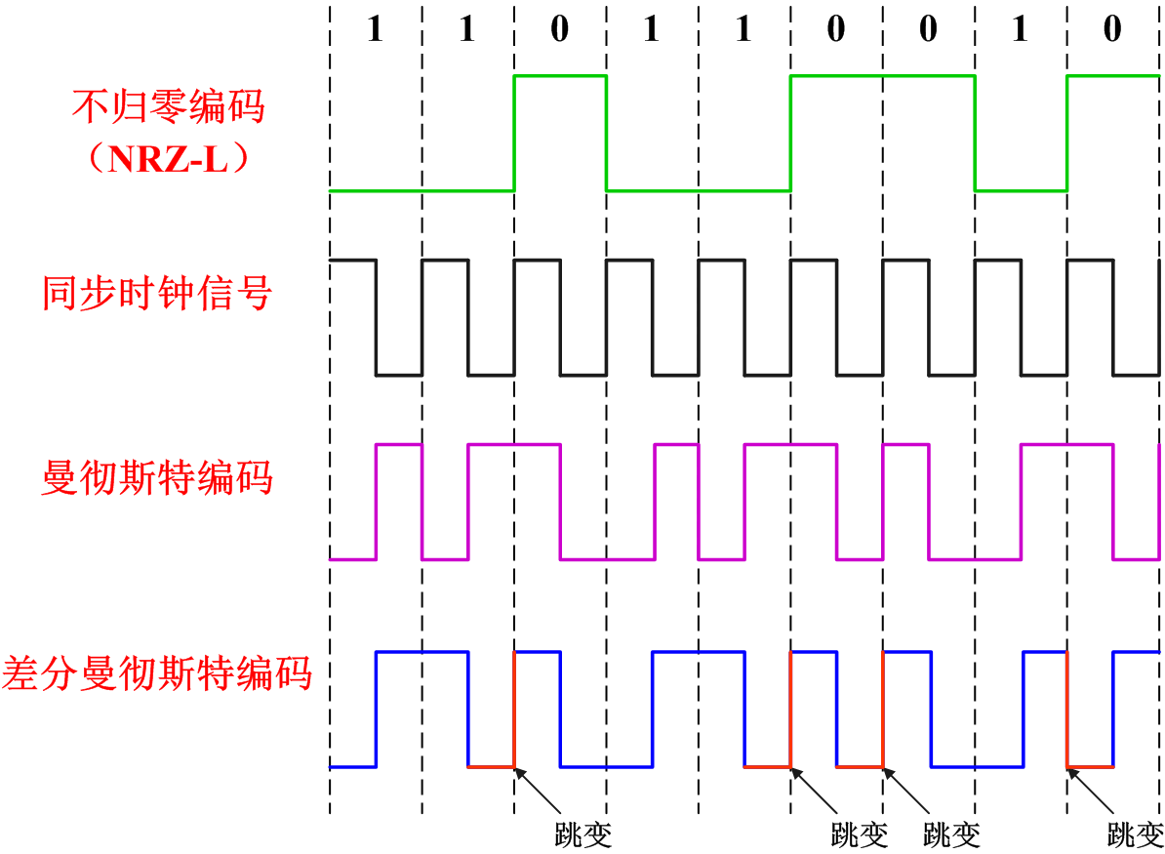
数字数据的几种编码波形

Slide 49
4. mB/nB编码
mB/nB（其中m<n）编码是将m比特的二进制数据块用n比特的码块进行表示。
100Base-TX以太网：使用4B/5B编码方式
千兆以太网使用8B/10B编码方式
万兆以太网使用了8B/10B和64B/66B编码方式。
4B/5B编码：共有32种5bit（5B）编码。
16种对应原4bit（4B）编码组合
编码效率80%
8种用于控制使用的组合
8种组合未使用 （见下表）

Slide 50
4B/5B编码表
名称 | 4B | 5B | 说明
0 | 0000 | 11110 | 16进制的数据0
1 | 0001 | 01001 | 16进制的数据1
2 | 0010 | 10100 | 16进制的数据2
3 | 0011 | 10101 | 16进制的数据3
4 | 0100 | 01010 | 16进制的数据4
5 | 0101 | 01011 | 16进制的数据5
6 | 0110 | 01110 | 16进制的数据6
7 | 0111 | 01111 | 16进制的数据7
8 | 1000 | 10010 | 16进制的数据8
9 | 1001 | 10011 | 16进制的数据9

Slide 51
A | 1010 | 10110 | 16进制的数据A
B | 1011 | 10111 | 16进制的数据B
C | 1100 | 11010 | 16进制的数据C
D | 1101 | 11011 | 16进制的数据D
E | 1110 | 11100 | 16进制的数据E
F | 1111 | 11101 | 16进制的数据F
Q |  | 00000 | 静止（信号丢失）
I |  | 11111 | 空闲
J |  | 11000 | 起始分隔符#1
K |  | 10001 | 起始分隔符#2
T |  | 01101 | 终止分隔符
R |  | 00111 | 复位
S |  | 11001 | 设置
H |  | 00100 | 停止

Slide 52
3.3.3 脉冲编码调制
脉冲编码调制（Pulse Code Modulation，PCM）是一种将模拟信号转换成数字信号的基本编码方法。
包括三个步骤：
采样
量化
编码

Slide 53
脉冲编码调制的三个步骤
采样（Sampling）：按一定的时间间隔采取一次模拟信号的幅度值，将时间上连续的模拟信号变成了时间上离散、幅度上连续的采样信号。遵循奈奎斯特采样定理，即要以等于或高于2倍信号最高频率的速率进行采样。否则，就不能从数字化后的信号中完全恢复原始的模拟信号。
量化（Quantization）：按照“四舍五入”或其他方法将采样得到的数值限定在若干个有限的数值上，将时间上离散、幅度上连续的采样值变成时间和幅度上均离散的数字信号。量化可分为均匀量化和非均匀量化两种类型。
编码（Coding）是将量化后的数值转换成二进制编码。

Slide 54
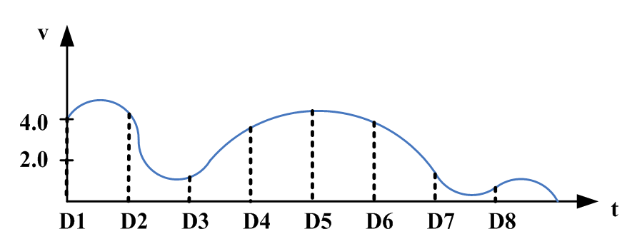
模拟信号的采样

Slide 55
模拟信号的数字化
采样点名称 | 采样时间 （ms） | 采样点幅值(V) | 量化值 | 二进制编码
D1 | 0.000 | 4.06 | 103 | 1100111
D2 | 0.125 | 4.25 | 108 | 1101100
D3 | 0.250 | 1.18 | 30 | 0011110
D4 | 0.375 | 3.58 | 91 | 1011011
D5 | 0.500 | 4.40 | 112 | 1110000
D6 | 0.625 | 3.84 | 98 | 1100010
D7 | 0.750 | 1.33 | 34 | 0100010
D8 | 0.875 | 0.666 | 17 | 0010001

Slide 56
PCM数字化语音
脉冲编码调制技术典型应用是声音的数字化。
当PCM用于数字化语音系统时，将声音幅值分成128个量化级，采用7个二进制位进行编码，另外再使用1个比特进行差错控制。
由于一路语音信号的带宽通常限制在4kHz以内，其采样频率通常设为8kHz 。由此可计算得出1路数字化语音的数据传输速率为：
8(bit) ×8 (kHz) =64kbps

Slide 57
3.3.4 数字信号的调制
许多信道不适合直接传输数字基带信号，为了利用它们进行数字数据通信，通常需要对数字信号进行调制。
例如：传统的电话通信信道是为传输模拟语音信号而设计的，适合于传输频率范围为300Hz～3400Hz的模拟信号，不适合直接传输数字基带信号。为了利用覆盖面非常广的模拟电话线路进行数字数据的传输，就需要将数字信号的频谱变换到模拟语音信号的频带范围中。

Slide 58
调制与解调
在发送端将具有较低频分量的基带信号转换到特定频带处，这个过程称为调制（Modulation），其对应的设备称为调制器（modulator）；
在接收端将已调制信号还原为基带信号的过程称为解调（demodulation），其对应的设备称为解调器（demodulator）。
同时具有调制和解调功能的设备称为调制解调器（modulator-demodulator，Modem）。

Slide 59
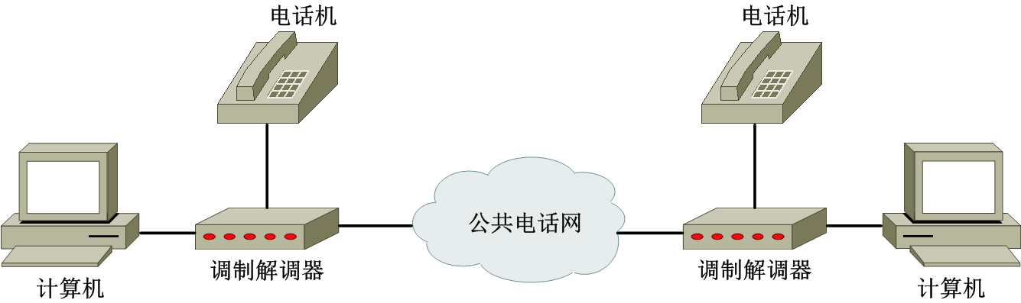
计算机之间利用Modem和公共电话网进行通信

Slide 60
对数字数据进行调制的方法
1. 幅移键控（Amplitude Shift Keying，ASK）
2. 频移键控（Frequency Shift Keying，FSK）
3. 相移键控（Phase Shift Keying，PSK）
4. 多相调制和混合调制

Slide 61

1. 幅移键控（ASK）
幅移键控通过改变载波信号的幅值来表示二进制数据的比特“0”和“1”。
原理：
载波信号的幅值为A₁时表示比特“0”，通常A₁取值为0。
载波信号的幅值为A₂时表示比特“1”，通常A₂取值为1。
载波信号的频率f和初相位 则保持恒定。

Slide 62
2. 频移键控（FSK）
频移键控是通过改变载波信号的频率来表示二进制数据的比特“0”和“1”。
原理：
信号频率为f₁时，表示比特“0”
当信号频率为f₂时，表示比特“1”
载波的幅度A和初相位 则保持恒定

Slide 63
3. 相移键控（PSK）
相移键控是通过改变载波信号的相位来表示二进制数据的比特“0”和“1”。
相移键控有两种类型：
绝对调相：用载波信号初相位的绝对值来表示二进制数据的比特“0”和“1”。例如，为0时表示比特“1”，为时表示比特“0”。
相对调相：用载波信号初相位的相对偏移值来表示二进制数据的比特“0”和“1”。例如，当数据为比特“0”时，相位不发生变化，当数据为比特“1”时，相位变化。

Slide 64
幅移键控、频移键控和相移键控的调制方法

Slide 65
4. 多相调制和混合调制
三种基本调制方法实现简单，但调制速率较低，不能满足高速数据传输的要求。
为了实现高速数据传输，采用多相调制或混合调制的方法。
多相调制：用多个相位来表示“0”、“1”比特的组合。
混合调制：用多元制的振幅、相位混合调制技术

Slide 66

多相调制
4相相移键控：用载波信号的4个相位表示2比特的4种组合值， 如：
用 0、 表示“00”、 “01”、“10”、“11”
则每个载波相位可传送2个比特。
8相相移键控：用8个相位表示3个比特的8种组合。则每个载波相位可传送3个比特。
m相PSK：比基本PSK传输速率提高n倍(m=2^{n}) 。

Slide 67
混合调制
多元制的振幅、相位混合调制技术，在线路波特率不变的情况下，可达到更高的调制速率。
QAM（Quadrature Amplitude Modulation，正交振幅调制）：在两个相正交的载波（相位差 ）上进行幅度调制。
8-QAM、16-QAM、64-QAM和256-QAM。数字代表幅度和相位的组合数。例如，8-QAM表示有8种幅度和相位的组合，每种组合代表一个码元类型，可表示3个比特的信息。
例如，在2400 baud的传输线路上，如果采用64-QAM，其信息传输速率可达到14400bps。

Slide 68
3.4 多路复用技术
目的：多路信号共享同一线路的信道资源。大容量的同轴电缆、光纤和卫星通信可以容纳的通信带宽很宽，可进行许多路信号的传送。
多路复用技术：
频分多路复用（Frequency Division Multiplexing，FDM）
波分多路复用（Wave-length Division Multiplexing，WDM）
时分多路复用（Time Division Multiplexing，TDM）
码分多路复用（Code Division Multiplexing，CDM）

Slide 69
3.4.1 频分多路复用技术
FDM：将线路的可用频带划分成若干个在频率上互不重叠的频段，每路要传送的信号分别占用不同频段。
例如，传统的有线电视系统、无线电广播。在传统有线电视系统中，尽管多个频道的电视节目都是通过同一条同轴电缆进行传送，但不同频道的电视节目占用不同的频段，彼此之间不会出现相互干扰。

Slide 70
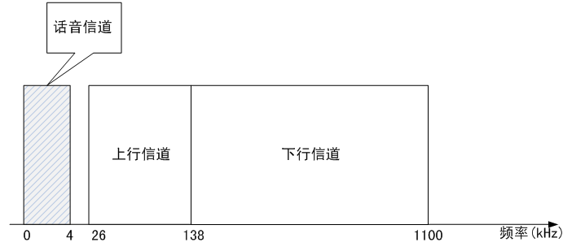
ADSL的频分多路复用
非对称数字用户线（Asymmetric Digital Subscriber Line，ADSL）是目前常用的因特网用户接入技术之一，采用FDM技术在一根电话用户线上同时传输语音信号和计算机数据信号。
ADSL的频分多路复用

Slide 71
3.4.2 波分多路复用技术
WDM：应用于光纤通信领域。
本质上也属于频分多路复用技术，由于光载波的频率很高，人们习惯上用波长而不是频率来表示不同频率的光载波，因此将光载波在光纤上的复用称为波分多路复用。
通过使用不同波长的光载波，可以在一根光纤上传输多路光信号。

Slide 72
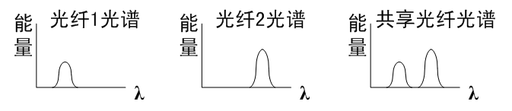
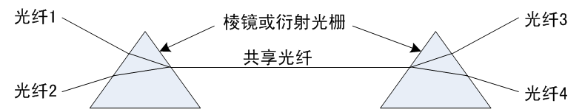
波分多路复用

Slide 73
3.4.3 时分多路复用技术
时分多路复用（TDM）是将传输时间分成若干个时隙（time slot），每路信号占用一个时隙。在每路信号所占有的时隙内，其使用通信线路的全部带宽。
同步时分复用（Synchronous Time Division Multiplexing，STDM）
异步时分复用（Asynchronous Time Division Multiplexing，ATDM）两种类型。

Slide 74
1. 同步时分复用
将传输信号的时间分成多个周期，其中每个周期又根据要传送信号的路数分成若干个时隙，每路信号被固定分配一个时隙。
在同步时分复用中，每路信号所分配的时隙固定不变。
如果在某个时隙，对应的某路信号没有数据发送，就会造成此时隙资源的浪费。

Slide 75
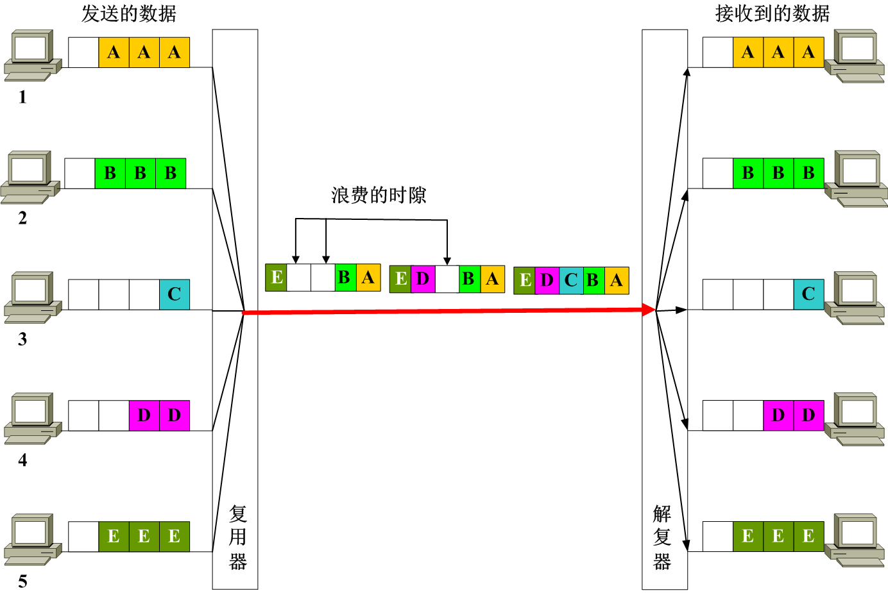
同步时分多路复用技术的原理

Slide 76
2. 异步时分复用
异步时分复用（ATDM）又称为统计时分复用（Statistical Time Division Multiplexing）。
动态地为每路信号分配时隙，仅仅在某路信号有数据要发送时，才为其分配时隙。不会造成时隙资源的浪费。
如果某路信号的数据量较大，则其可以占据较多的时隙资源，以保证其较高的传输速率。
例如，线路的最高负载能力是56kbps，4路信号共用此线路，若采用同步时分复用方式，则每路信号的最高数据传输率为14kbps；若采用异步时分复用方式，在仅有1路信号有数据要传送的情况下，其最高数据传输率可达56kbps。

Slide 77
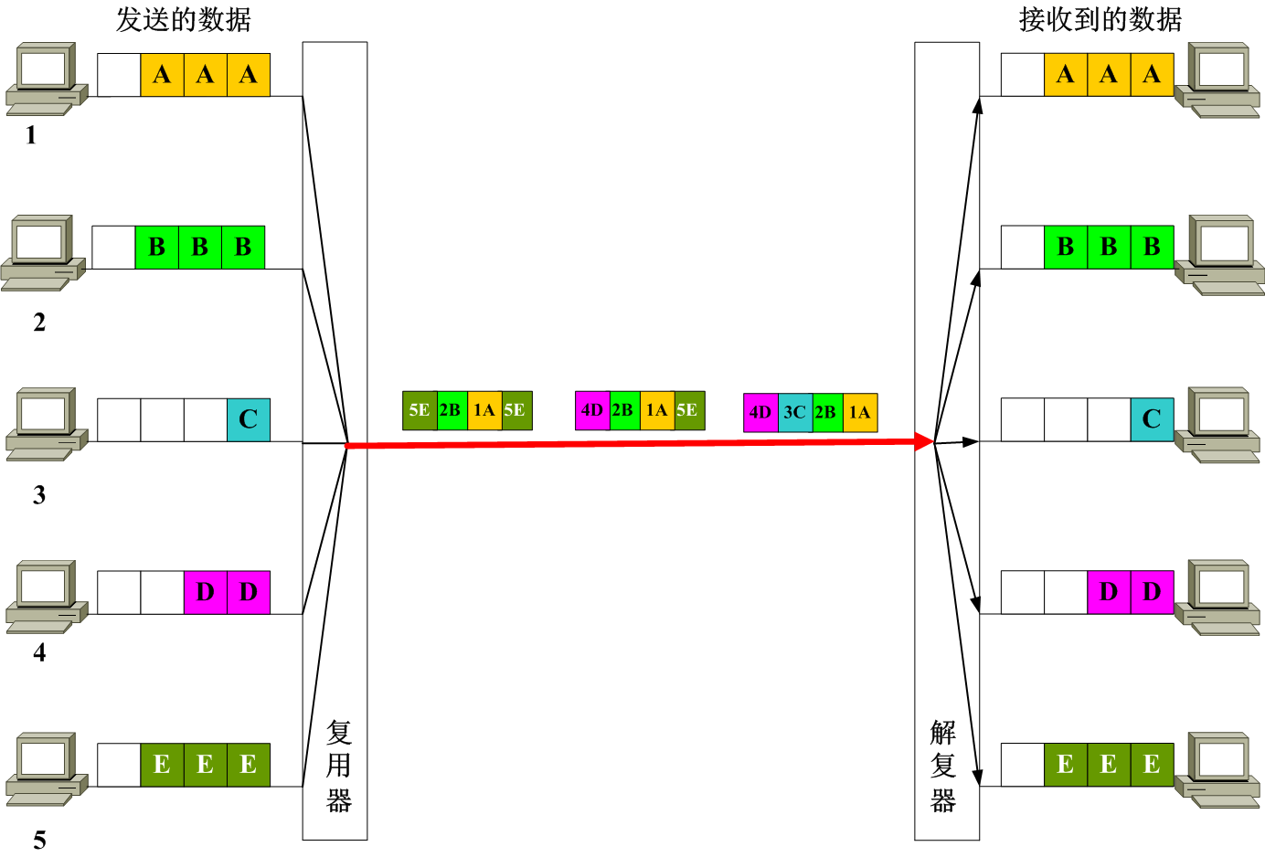
异步时分多路复用技术的原理

Slide 78
3.4.4 码分多路复用技术
码分多路复用（Code Division Multiplexing，CDM）技术又称为码分多址（Code Division Multiple Access，CDMA）技术。
采用特殊的编码方法和扩频技术，多个用户可以使用同样的频带在相同的时间内进行通信。
不同用户使用不同的正交码型，相互之间不会造成干扰。CDMA信号的频谱类似于白噪声，具有很强的抗干扰能力。
CDMA最初被应用于军事通信，现在已经被广泛应用于民用移动通信领域。

Slide 79
每个用户被分配一个唯一的m比特码片序列，m的值通常为64或128。为了保证接收方能够正确解码，不同用户的码片序列必须正交。
发送的每个数据比特均被扩展成m位码片：发送 “1”时，发送它的m位码片序列；发送 “0”时，则发送该码片序列的二进制反码。
例如，某用户的码片序列是10110011（设m=8），当“1”时，就发送序列10110011，当发送 “0”时，发送序列01001100。
接收时，接收站从空中收到的是多个发送站信号的线性叠加码片序列的和。将其与某发送站的码片序列进行归一化内积运算，就可恢复出该站所发送的原始数据。

Slide 80
CDMA的优点是能够在高利用率的网络中提供较低的数据传输时延。
在CDMA系统中，多个用户可以同时发送数据，时延较低。因此，CDMA适用于电话业务这种要求低时延的场合。

Slide 81
TDM、FDM和CDMA的区别
可以用一个例子来说明。在一个屋子里有许多人要彼此进行通话，为了避免相互干扰，可以采用以下的方法：
(1) 讲话的人按照顺序轮流进行发言（时分多路复用）。
(2) 讲话的人可以同时发言，但每个人说话的音调不同（频分多路复用）。
(3) 讲话的人采用不同的语言进行交流，只有懂得同一种语言的人才能够相互理解（码分多路复用）。

Slide 82
3.5 数据交换技术
数据在通信子网中进行传输时，如何通过中间结点实现源结点和目标结点之间的数据传输，需中间结点完成数据从入线到出线的交换任务。
电路交换（Circuit Switching）
存储转发交换（Store-and-Forward Switching）
报文交换(Message Switching)方式
分组交换(Packet Switching)方式

Slide 83
存储转发交换
报文交换方式：不管要传输的数据有多长，都将其作为一个逻辑单元， 添加源地址、目的地址和控制信息，按照一定的格式打包成一个报文。 报文在经过传输路径上的各中间结点时，整体被存储和转发。如，在20世纪40年代的电报通信。
分组交换方式：将较长的报文划分成若干个小的数据段（分组），以分组为单位进行存储和转发。灵活性大大提高。分组交换方式则在现代数据通信网络中得到了广泛使用。

Slide 84
3.5.1 电路交换
电路交换（线路交换），是公共电话交换网PSTN和综合业务数字网ISDN所采用的交换技术。
终端A与终端B在进行数据通信之前，首先要在通信子网中建立物理通路。

Slide 85
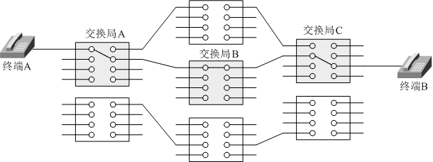
电路交换方式的示意图

Slide 86
电路交换的通信过程
建立连接阶段：终端A发起呼叫，沿途的交换局为A和B之间的通信建立起专用的物理通道。
通信阶段： A和B就在这个建立好的通道上进行通信。
释放连接阶段 ：双方通信的专用通道被拆除,通信资源分配给别的终端用。

Slide 87
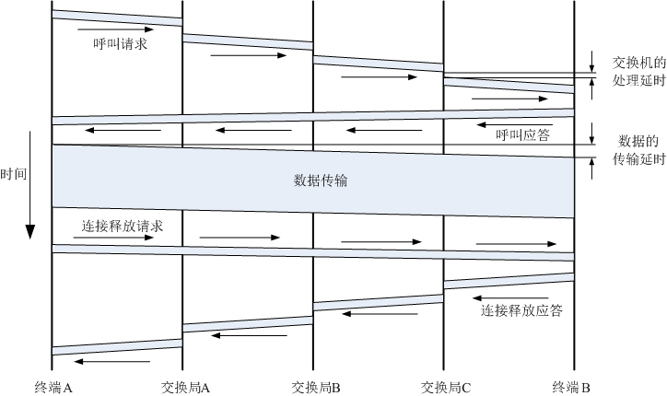

Slide 88
电路交换技术特点
特点：提供双方专用的物理通道。
优点 ：保证通信的实时性，适合交互会话型通信
不适合计算机数据通信，原因：
（1）通信过程中，即使没有数据或发送的数据很少，也占用专用通路，信道资源的利用率低。
（2） 中间结点不具有存储数据功能，不能平滑通信量，当某一时刻的数据量超过了线路的最大带宽时，数据会丢失。
（3）中间结点不具备差错控制的能力，无法检查和纠正通信过程中出现的数据差错。

Slide 89
3.5.2 分组交换
计算机网络采用的数据交换方式。
发送方将每个报文分割成若干个小的分组。每个分组的长度可变。定义分组的最大长度（如1500个字节）。
中间结点负责分组的接收、差错校验、存储及转发。
每个分组独立传输，可以通过不同的路径到达接收方。

Slide 90
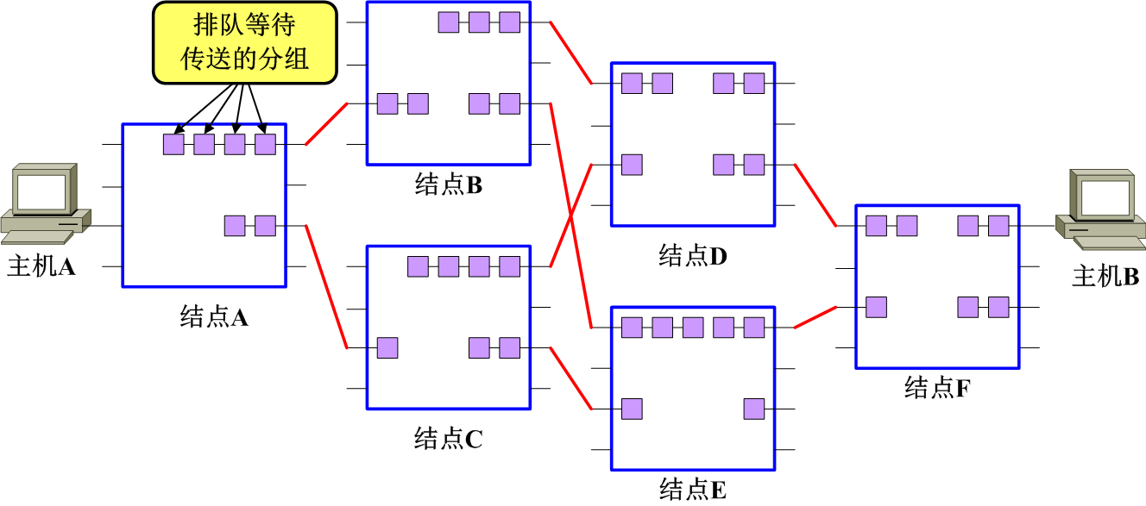
分组交换方式的示意图

Slide 91
分组交换的主要特点
通信双方在进行数据传输时不需要事先建立好连接。
允许一个发送方与多个接收方进行通信，也允许一个接收方接收来自多个发送方的分组。
数据通信可以随时发生，分组的间隔时间不确定。
分组交换技术又可分为数据报（Datagram）和虚电路（Virtual Circuit）两种方式。

Slide 92
3.6 物理层下的传输介质
也称为传输媒体或传输媒介，它是通信系统中源端和目的端之间信号传输的物理载体。
不属于网络协议体系中物理层的范畴，但它与物理层协议的接口标准有着密切的关系。
导向传输介质：信号沿着固定的介质（如铜线或光纤）被导向地进行传播。
非导向传输介质：指开放空间，可通过无线的方式在非导向传输介质中进行电磁波的传播。

Slide 93
3.6.1 导向传输介质
1. 双绞线
2. 同轴电缆
3. 光纤

Slide 94
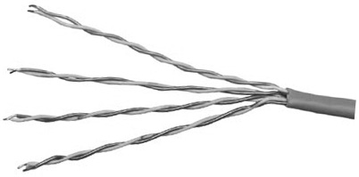
1. 双绞线（Twisted Pair）
是网络布线中广泛使用的一种传输介质。
由封装在一个绝缘套管中的多对两两扭合的带绝缘层的铜线组成，每根铜导线的绝缘层上涂有不同颜色，双绞线扭合的越密，抗干扰能力就越强，传输性能也就越高。
成本低，制作和使用简便。

Slide 95
双绞线的分类
① 按性能分类
1类、2类、3类线、4类、5类、超5类、6类线和7类线。类别越高，传输性能越好，价格也越贵。
计算机网络布线中使用最多的是5类、超5类和6类线。
② 按结构分类
非屏蔽双绞线（Unshielded Twisted Pair，UTP）
屏蔽双绞线（Shielded Twisted Pair，STP）

Slide 96
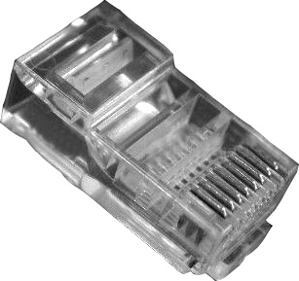
双绞线的连接器
RJ-11用于连接电话接口
RJ-45用于连接网络接口
RJ-45连接器插头

Slide 97
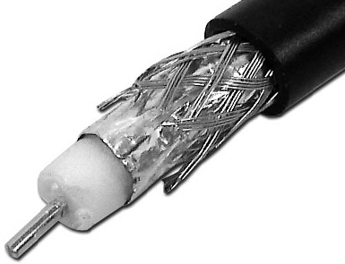
2. 同轴电缆（coaxial cable）
在有线电视系统中和其他通信网络中广泛使用。
由铜芯、绝缘材料、外层导体、外层绝缘套管组成。

Slide 98
同轴电缆的型号和应用范围
①粗缆RG-8和RG-11，特性阻抗50Ω，用于粗缆以太网。
②细缆RG-58，特性阻抗50 Ω，用于细缆以太网。
③宽带同轴电缆RG-59，特性阻抗为75 Ω，用于有线电视。
粗缆最大传输距离可以达到500m，可靠性高。
细缆传输距离≤ 185m，使用T型连接器进行连接。
计算机网络布线中粗缆和细缆已基本上被双绞线和光缆所取代。

Slide 99
3. 光纤（fiber optics）
在玻璃或塑料制成的极细纤维中传输光信号的传输介质。
由纤芯和包层构成。
纤芯非常细，其直径只有8～200μm
包层具有比纤芯低的折射率。
利用全反射原理。
当光从高折射率的介质（纤芯）射向低折射率的介质（包层）时，如果入射角足够大，那么光线就会全部从低折射率的介质中反射出来，形成全反射。
光信号在包层表面不断地形成全反射，沿着纤芯进行传播，而不会通过包层折射出去。

Slide 100
光纤通信
光信号的发送：在光纤的一端使用发光二极管（Light Emitting Diode，LED）或注入式激光二极管（Injection Laser Diode，ILD）将光脉冲传送至光纤
光信号的接收：在光纤的另一端采用光敏元件接收，完成从光信号到电信号的转换。
光纤在实际应用时需要用几层保护结构包覆，以增强其强度和便于铺设。这种包覆后的缆线被称为光缆。

Slide 101
四芯光缆的剖面示意图

Slide 102
光纤的分类
① 按光的传输模式分类
多模光纤（multi-mode fiber）
单模光纤(single-mode fiber)。
② 按制造材料分类
无机光导纤维
高分子光导纤维

Slide 103
多模光纤与单模光纤
多模光纤：纤芯直径范围：50μm~几百μm。允许多个光束在同一条纤芯上传输。
100Mbps的传输速率，传输距离可达2km
1Gbps的传输速率，其传输距离可达500~600m
10Gbps的传输速率，其传输距离可达300m。
单模光纤：典型纤芯直径范围8~10μm，光束能够以单一的模式无反射地沿纤芯轴心方向传播。单模光纤的模式色散很小，能够把光以很高的频率传输很长的距离。
10Gbps的速率：传输距离可达80km的距离。

Slide 104
常用光纤规格
光纤规格 | 光纤类型 | 纤芯直径 （μm） | 包层直径 （μm）
8/125 | 单模 | 8 | 125
9/125 | 单模 | 9 | 125
10/125 | 单模 | 10 | 125
50/125 | 多模 | 50 | 125
62.5/125 | 多模 | 62.5 | 125
100/140 | 多模 | 100 | 140
200/230 | 多模 | 200 | 230

Slide 105
光纤的主要优点
① 带宽很高，通信容量大。
② 信号衰减小，传输距离远。
③ 抗电磁干扰，传输可靠性高。
④ 无信号泄露，难于窃听，安全性好。
⑤ 尺寸小且重量轻，易于运输和铺设。
⑥ 抗腐蚀能力强，使用寿命长。

Slide 106
3.6.2 非导向传输介质
利用开放空间进行的无线通信，信号是以电磁波的形式传输。
移动电话、微波通信、卫星通信、红外通信和激光通信等。
1. 无线电波的频段划分
2. 无线电波的传播方式
3. 微波通信
4. 红外通信
5. 自由空间的激光通信

Slide 107
1. 无线电波的频段划分
频段名称 | 频率范围 | 波长范围 | 波段名称 | 用途
甚低频VLF | 3k~30kHz | 10⁵~10⁴ m | 甚长波 | 潜艇通信，地下通信
低频LF | 30k~300kHz | 10⁴~10³ m | 长波 | 国际广播，导航
中频MF | 300k~3MHz | 10³~10² m | 中波 | 调幅广播、导航、业余无线电通信
高频HF | 3M~30MHz | 10²~10m | 短波 | 移动无线电话、短波广播、业余无线电通信
甚高频VHF | 30M~300MHz | 10~1m | 米波 | 调频广播、电视广播、车辆通信、航空通信
特高频UHF | 300MHz~3GHz | 1m~10cm | 分米波 | 电视广播、雷达导航、移动通信、蓝牙专用短程通信
超高频SHF | 3G~30GHz | 10~1cm | 厘米波 | 微波接力、雷达、卫星和空间通信
极高频EHF | 30G~300GHz | 1cm~1mm | 毫米波 | 微波接力、雷达、遥感、射电天文学

Slide 108
2. 无线电波的传播方式
无线电波的发送和接收是通过天线进行的。同一副天线既可以作为发射天线使用，也可以作为接收天线使用。
在发送端，信号通过馈线输送至天线，由天线以电磁波的形式辐射出去；在接收端，天线接收到空中的电磁波信号后，通过馈线传送给后续的接收机单元进行处理。
无线电波的传播方式主要有3种：地波传播、天波传播和直线传播。

Slide 109
3. 微波通信
常采用2GHz～40GHz频段，波长范围是1m～1mm。划分为分米波、厘米波和毫米波，直线传播。
应用：传送视频、图像、电话、电报等信息。
微波通信的两种形式：地面微波接力通信和卫星通信
微波通信的特点：
(1) 所处频段高，频率范围很宽，通信容量很大。
(2) 工业噪声和天电噪声频率比微波频段要低得多，对微波通信的影响小，因此传输质量高。
(3) 地面微波通信的建设投资相对要小，容易跨越山谷、河流等地理障碍。
。

Slide 110
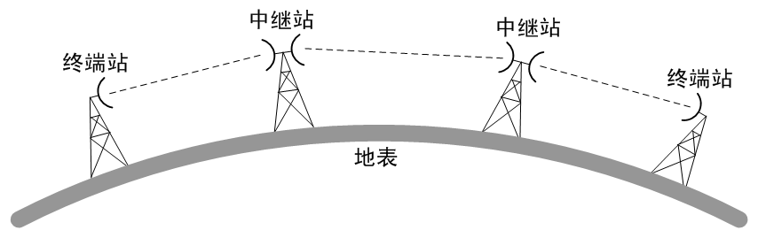
地面微波接力通信
微波接力通信示意图

Slide 111
卫星通信系统
包括卫星和地面站：卫星在通信系统中起到了中继站的作用，它将某一地面站发送的信号经处理后转发给另一个地面站。
通信范围大，在卫星所覆盖范围下的任意两点都可以进行通信；可靠性高，不易受各种陆地灾害的影响；能够方便地实现广播和多址通信。
根据卫星与地球表面距离大致分为三种类型：
低地球轨道（Low Earth Orbit，LEO）卫星
中地球轨道（Middle Earth Orbit，MEO）卫星
地球静止轨道（Geostationary Earth Orbit, GEO）卫星

Slide 112
4. 红外通信系统
频率范围大致为300GHz～400THz（波长从1mm到750nm）, 红外数据传输一般使用近红外波段。
实现两点之间的通信。包括：红外发射单元和红外接收单元。发射单元对源信号进行调制，然后以红外线的方式发射出去；接收单元通过光学装置和红外探测器进行红外信号的接收。
优点：性能价格比高，实现容易，抗电磁干扰。
缺点是只能在直视范围内通信，且无法穿透不透明的障碍物。适合室内通信。

Slide 113
5. 自由空间的激光通信
在直视范围内的一种点对点通信技术。
激光的波束较窄，通常只有几厘米宽，要求激光发送器和激光接收器的精确对准。
适合于户外使用，能够传输较长的距离。可以利用激光通信完成城市中楼宇之间的无线信息传输。
例如，两座邻近的建筑物需要进行通信，但又不允许进行电缆的铺设，这时可通过在建筑物屋顶上架设激光通信设备的方式进行激光通信。

Slide 114
主要优点：
(1) 通信容量大。理论上讲，激光通信可同时传送1000万路电视节目。
(2) 保密性好。由于激光具有很强的方向性，不易发生信号泄露。
(3) 结构轻便，设备成本低。与微波天线相比，激光通信所需的发射和接收天线体积小（直径仅有几十厘米），重量轻（几公斤），便于安装。

Slide 115
主要缺点：
(1) 受大气和气候的影响较为严重。例如，云雾、雨雪和灰尘等均会阻碍激光的传播，从而减小了其通信距离。
(2) 发送器和接收器的对准比较困难。对设备的稳定性和精度提出了很高的要求，安装调试也比较复杂。

Slide 116
3.7 局域网的物理层
局域网的物理层主要涉及以下内容：
（1）接口的电气特性和光电转换；
（2）接口连接器的规格和传输介质的机械特性；
（3）接口电路及其功能；
（4）通信信令的方式和速率等。

Slide 117
3.7.1局域网的物理层标准
IEEE 802定义了局域网中数据链路层和物理层
物理层实现了比特流的发送与接收，具体包括信号的特性、比特流的编码/解码方式、传输介质的类型、网络的拓扑结构以及传输速率等规范。
目前应用最广泛的局域网是以太网。
根据数据传输速率的不同，以太网可以分为传统以太网（10Mbps）、快速以太网（100Mbps）、吉比特以太网（1Gbps）和10吉比特以太网（10Gbps）。

Slide 118
快速以太网的物理层结构
由MDI、PHY 、MII和 RS四个部分构成。

Slide 119
快速以太网的物理层结构
（1）MDI：介质相关接口（Medium Dependent Interface）。是将收发器与物理介质相连接的硬件。
（2） PHY：物理层设备（Physical Layer Device），即收发器，功能包括数据的发送和接收、冲突检测、数据的编码和解码。包含：
PMD：物理介质相关(Physical Medium Dependent)
PMA：物理介质连接(Physical Medium Attachment)
PCS：物理编码子层（Physical Coding Sublayer）

Slide 120
快速以太网的物理层
（3）MII 介质无关接口（Media Independent Interface）。xMII中的x用于表示多种不同速率, 对于100Mbps的以太网，该接口称为MII。
（4） RS：协调子层(Reconciliation Sublayer)。负责实现链路两端设备速率的自动协商，以自动选择双方所共有的最高性能工作模式。

Slide 121
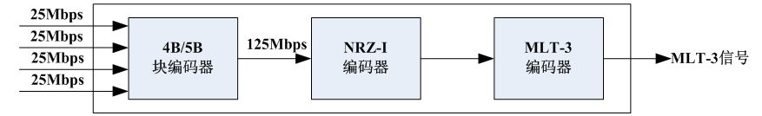
100Base-TX中的编码过程
100Base-TX标准在进行编码时，首先通过4B/5B块编码器，将从网络接口卡(NIC)中接收得到的4比特并行码转换成5比特的串行码，然后将其转换成NRZ-I码，最后通过MLT-3编码器转换成MLT-3信号。

Slide 122
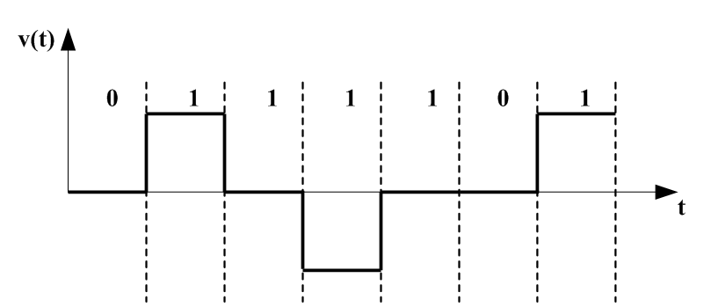
MLT-3编码
MLT-3使用三种信号电平（+1、0和-1）进行编码。对于比特1，在起始处有从一种电平到下一种电平的跳变；对于比特0，在起始处不发生跳变。

Slide 123
吉比特以太网的物理层
吉比特以太网的物理层由RS、GMII、PHY和MDI四个部分构成。
RS通过GMII接口将8位并行数据发送到PHY子层。GMII的特性包括：在RS子层和收发器（PHY）之间规定了数据传输的并行通路（8位）；只是一个逻辑接口而不是物理接口，没有GMII电缆，也没有GMII连接器；包含了管理功能。
吉比特以太网的PHY子层（收发器）是内部的，其功能是发送和接收数据、检测冲突、进行数据的编码和解码。

Slide 124
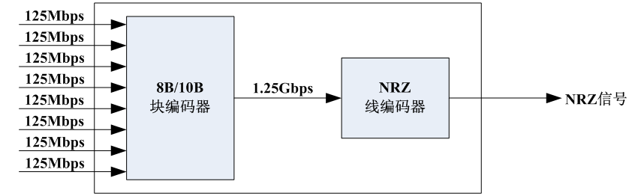
1000Base-X中的编码过程
从网络接口卡接收到的8位并行数据被8B/10块编码器转换成10个串行位，然后对此串行数据进行NRZ编码。

Slide 125
3.7.2 以太网的物理层实现
以太网物理层已经被许多专门设计的芯片所实现
物理层芯片与MAC芯片以及其他电路元件一起，可以构成网络接口卡（简称网卡），从而完成数据链路层与物理层的功能。
下图给出了PCI 100Base-TX网卡的框图， 主要基于：
Microlinear公司开发的100Base-TX PHY芯片ML6692
DEC公司开发的 MAC芯片DEC 21142

Slide 126
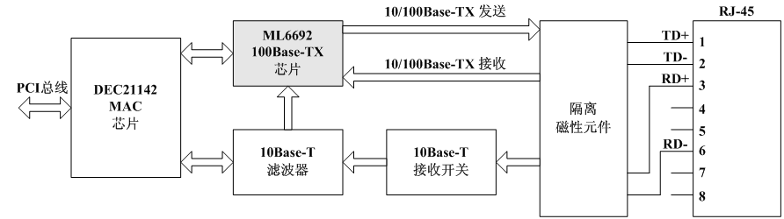
由ML6692等芯片构成的PCI 100Base-TX网卡框图

Slide 127
10/100MPHY芯片实例: ——Realtek公司的RTL8201BL芯片
RTL8201BL芯片只有一个MII/SNI(介质无关接口/串行网络接口)。
它包括了物理编码子层（PCS）、物理层介质连接设备（PMA）、双绞线物理介质相关子层（TP-PMD）、10Base-TX编码/解码和双绞线介质连接装置（TP-MAU）。
它的主要特性包括：支持10Mbps/100Mbps操作，支持半双工/全双工操作，支持双绞线或光纤模式输出，符合IEEE 802.3u规范，支持IEEE 802.3u中的自动协商，仅需3.3V电源的低功耗运行等。

Slide 128
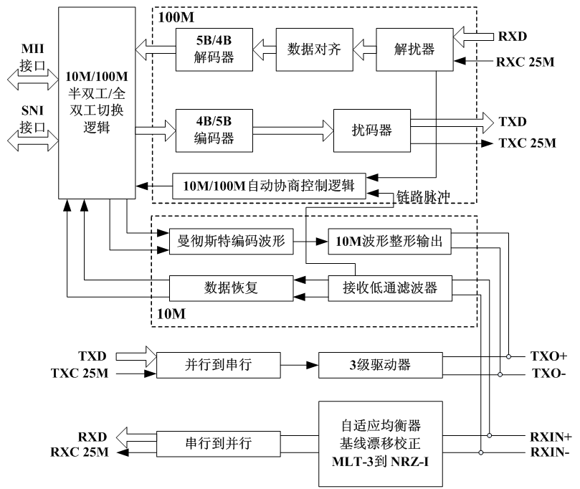
10M/100M
物理层芯片RTL8201BL
的结构框图

Slide 129
3.7.3 以太网介质相关标准
1.快速以太网的物理层标准
3.吉比特以太网的物理层标准
4.10吉比特以太网的物理层标准

Slide 130
1.传统以太网的介质相关标准
对于10Mbps的以太网，IEEE 802.3定义了4种物理层规范，即粗缆以太网（10BASE-5）、细缆以太网（10BASE-2）、双绞线以太网（10BASE-T）和光纤以太网（10BASE-F）。
10BASE中的“10”表示信号的传输速率为10Mbps；BASE表示传输的信号是基带信号；-5表示粗缆，-2表示细缆；-T表示传输介质的类型是双绞线，-F表示传输介质的类型是光纤。
由于成本和可靠性等原因，粗缆以太网和细缆以太网在实际应用中已经被淘汰，而双绞线以太网得到了广泛的应用。

Slide 131
2.快速以太网的介质相关标准
标准名称 | 传输介质 | 指定的（最大）传输距离
100BASE-TX | 2对5类或更高类UTP | 100m（每个网段）
100BASE-FX | 2根光纤（多模或单模） | 2km（多模光纤） 10km（单模光纤）
100BASE-SX | 2根多模光纤 | 550m
100BASE-BX | 1根单模光纤 | 40km
100BASE-LX10 | 2根单模光纤 | 10km

Slide 132
3.吉比特以太网的介质相关标准
标准名称 | 传输介质 | 指定的（最大）传输距离
1000BASE-SX | 多模光纤 | 220m～550m
1000BASE-LX | 多模光纤 | 550m
 | 单模光纤 | 5km
1000BASE-LX10 | 单模光纤 | 10km
1000BASE-BX10 | 单模光纤 | 10km
1000BASE-ZX | 单模光纤 | 70km

Slide 133
4. 10吉比特以太网介质相关标准
标准名称 | 传输介质 | 指定的（最大）传输距离
10GBASE-SR | 多模光纤 | 300m
10GBASE-LR | 单模光纤 | 25km
10GBASE-LRM | 多模光纤 | 220m～260m
10GBASE-ER | 单模光纤 | 40km
10GBASE-ZR | 单模光纤 | 80km
10GBASE-LX4 | 多模光纤 | 240m～300m
 | 单模光纤 | 10km
10GBASE-CX4 | 铜缆 | 15m
10GSFP+Cu | 铜缆 | 10m
10GBASE-KX4/10GBASE-KR | 铜质印刷线路板 | 1m
10GBASE-T | 屏蔽或非屏蔽双绞线 | 100m

Slide 134
3.8 无线局域网的物理层
无线局域网（Wireless Local Area Network，WLAN）， 即常说的WiFi。
WLAN的物理层调制技术
WLAN的物理层标准

Slide 135
3.8.1 WLAN的物理层调制技术
IEEE 802.11系列标准。
和无线传输有关的标准主要包括802.11-1997(传统802.11)、802.11a、802.11b、802.11g和802.11n。
这些标准涉及到的几种物理层技术包括：
跳频扩频
直接序列扩频
红外
正交频分复用

Slide 136
1．跳频扩频（Frequency Hopping Spread Spectrum, FHSS）
快速切换无线电信号的载波频率，其切换过程通过发送器和接收器都知悉的伪随机序列进行控制。
与固定频率载波通信相比，跳频扩频通信具有以下优点：
(1) 扩频信号能够很好地抵制窄带干扰。
(2) 扩频信号很难被侦听。对于窄带接收机而言，FHSS信号只是增强了背景噪声的强度，会被当作噪声对待。窃听需要知道使用的伪随机序列。
(3) 扩频信号只会对窄带通信带来很小的噪声；窄带信号也只会对扩频通信带来很小的噪声。能够与许多传统的信号传输共享频带，相互干扰非常小，能够更加有效地利整个通信频带。

Slide 137
2．直接序列扩频（Direct-Sequence Spread Spectrum, DSSS）
直接序列扩频是一种调制技术，与携带信息的被调制的信号相比，调制后的实际传输的信号占据了更大的带宽。

Slide 138
工作原理
(1) 发送端：将要传输的数据与一个伪随机码片序列（序列中每个比特的值为1或-1）相乘，码片序列的频率比原始信号的频率要高得多，这样就将原始信号的能量扩展到了一个更宽的频带上。信息中的每1比特都被速率更高的码片序列所调制。
(2) 接收端：使用同样的伪随机码片序列与接收到的信号相乘，从而恢复原始信号。发送端与接收端的伪随机码片序列保持同步。

Slide 139
3．正交频分复用（Orthogonal Frequency Division Multiplexing, OFDM）
正交频分复用属于多载波调制技术，本质上是一种FDM技术。
基本思想：将信道按照不同的载频划分为若干个子信道；在传输时，先将高速的数据转换成并行的低速子数据流，然后将每个子数据流通过不同的正交子载波调制到各个子信道上进行传输。每个子载波采用传统的方式进行调制。

Slide 140
主要优点
(1) 频谱利用率高。
(2) 能够有效地对抗多径传播所引起的符号间干扰。
(3) 具有较强的抗窄带干扰的能力，因为这些窄带干扰只会影响到一小部分子载波。

Slide 141
3.8.2 无线局域网的主要标准
(1) 802.11-1997（传统的802.11）标准
(2) 802.11a标准
(3) 802.11b标准
(4) 802.11g标准
(5) 802.11n标准

Slide 142
1.传统的802.11标准
IEEE 802.11标准的最早版本，1997年发布。
支持1Mbps和2Mbps的两种数据速率，指定了3种物理层的传输技术：
近红外漫反射技术， 1Mbps速率
跳频扩频技术，1Mbps和2Mbps速率
直接序列扩频技术，1Mbps和2Mbps速率
后两者使用ISM（Industrial Scientific Medical）波段的2.4GHz频段。

Slide 143
2. IEEE 802.11a标准
1999年10月发布。
采用了正交频分复用（OFDM）技术，工作在5GHz频段，最高网络数据率可达54Mbps。
室内的最大工作距离是15m，室外的最大工作距离是30m。

Slide 144
3. IEEE 802.11b标准
1999年10月发布。
采用高速直接序列扩频技术，工作在2.4GHz频段，最高网络数据率为11Mbps。
室内最大工作距离是45m，室外最大工作距离是90m。
容易遭受其他工作在2.4G频段的设备的干扰，如微波炉、蓝牙设备、无绳电话等。

Slide 145
4. IEEE 802.11g标准
2003年6月发布。
采用了与802.11a相同的正交频分复用（OFDM）技术。其工作在2.4GHz频段，最高网络数据率为54Mbps。
容易受到来自其他工作在2.4GHz频段设备的干扰。

Slide 146
5. IEEE 802.11n标准
2009年9月发布。
工作在2.4GHz或5GHz的频段上，最高网络数据率为600Mbps，最大室内工作距离是70m，最大室外工作距离是250m。
目前已有许多产品对802.11n标准提供了支持，如无线网卡和无线路由器等。

Slide 147
3.9 广域网的数字传输系统
PCM数字传输系统
同步光纤网SONET与同步数字体系SDH

Slide 148
3.9.1 PCM数字传输系统
多个话路的PCM编码在同一条通信线路上进行传输，通常采用时分多路复用技术。
电话系统时分多路复用的传输标准：E1载波系统和T1载波系统。
E1载波系统被应用于欧洲和部分亚洲地区。我国采用的是E1系统。 E1系统则定义了30路信号的复用规范。
T1载波系统被广泛应用于北美地区， T1系统定义了24路信号的复用规范。

Slide 149
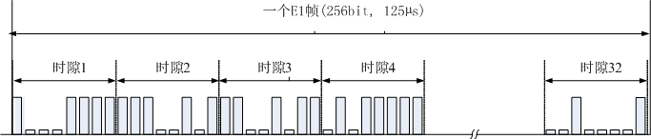
E1系统的时分复用工作原理
8bit x 32 = 256bit

Slide 150
E1 系统
E1系统定义了32路信号的时分复用规范，每个E1时分复用帧分为32时隙。
数字电话系统中的PCM的E1：30路语音信号，2路控制信令，第1个时隙传送帧同步、告警等控制信息，第16个时隙传送信令，其余30个时隙传送30路数字化话音，每个时隙传送一路语音的8比特。 1路PCM话音速率为64kbps，E1信道具有64kbps×32的传输速率，即2.048Mbps。
当把E1信道用作网络互联时，E1只是一个接口标准，可以把32个时隙都用于传输有效负载数据。

Slide 151
PCM数字传输系统
可以进一步采用时分复用技术将多个低速的线路复用为1个更高速的线路。
E1：一次群，2.048Mbps
E2：二次群，4个E1，8.448Mbps
E3：三次群，4个E2，34.368Mbps
E4 ：四次群，4个E3，139.254Mbps
E5 ：五次群，4个E4，565.148Mbps

Slide 152
T系统和E系统的数字传输复用规范
北 美 体 制 | 符号 | T1 | T2 | T3 | T4
 | 话路数 | 24 | 96 | 672 | 4032
 | 数据率 （Mbps） | 1.544 | 6.312 | 44.736 | 274.176
欧 洲 体 制 | 符号 | E1 | E2 | E3 | E4 | E5
 | 话路数 | 30 | 120 | 480 | 1920 | 7680
 | 数据率 （Mbps） | 2.048 | 8.448 | 34.368 | 139.264 | 565.148

Slide 153
3.9.2 同步光纤网SONET与 同步数字体系SDH
同步光纤网SONET（Synchronous Optical Network）和同步数字体系SDH(Synchronous Digital Hierarchy) 是用于广域网中物理层的数字传输标准。
基于时分多路复用技术的数字传输网络，为光纤通信提供一个统一的速率标准，便于互连不同的光纤通信系统。
SONET是美国于1988年推出的数字传输标准。在该网络中，为了保证收发双方的时钟同步，各级时钟均来源于一个非常精确的主时钟（通常采用铯原子钟，其精度大于±1×10-11）。
SDH是由ITU-T在SONET的基础上制定的。

Slide 154
SONET：基本传输速率是51.84Mbps。对于电信号，此速率称为第1级同步传送信号（Synchronous Transport Signal）,即STS-1；对于光信号，此速率称为第1级光载波（Optical Carrier），即OC-1。
SDH：基本传输速率是155.52Mbps,被称为第1级同步传递模块（Synchronous Transfer Module），即STM-1。
SONET和SDH不同等级速率的对应关系（见下表）。

Slide 155
SONET/SDH的速率
SONET | SDH | 线路速率（Mbps）
STS-1 /OC-1 | - | 51.840
STS-3/ OC-3 | STM-1 | 155.520
STS-9/OC-9 | STM-3 | 466.560
STS-12 /OC-12 | STM-4 | 622.080
STS-18/OC-18 | STM-6 | 933.120
STS-24 /OC-24 | STM-8 | 1244.160
STS36/OC-36 | STM-13 | 1866.240
STS-48 /OC-48 | STM-16 | 2488.320
STS-96/OC-96 | STM-32 | 4976.640
STS-192 /OC-192 | STM-64 | 9953.280
STS-768 /OC-768 | STM-256 | 39813.120

Slide 156
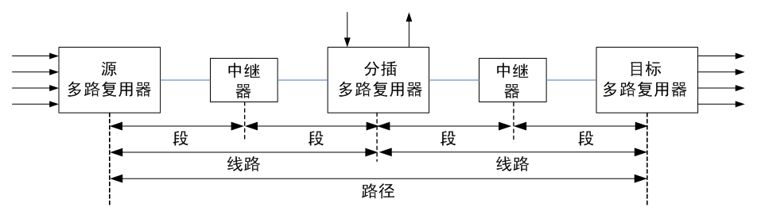
SONET的层次结构
SONET按照层次结构进行组织，包括光子层（Photonic Layer）、段层（Section Layer）、线路层（Line Layer）和路径层（Path Layer。数据自上而下的流动是先从路径层到线路层，然后到段层，最后从光子层进行输出。

Slide 157
SONET各层的功能
（1）光子层
光子层负责电信号和光信号之间的相互转换。该层定义了光波长、信号强度和线路编码等物理特性。
（2）段层
段层负责在光纤上传输成帧的信号。SONET信号在长距离传输时，必须被定期地重新生成，以克服信号的衰减，这一过程由段层负责实现。段层的主要功能还包括：组帧、拆帧和错误监测。
（3）线路层
线路层负责路径层信号的可靠传输。线路层的主要功能包括同步、多路复用和可靠传输。
（4）路径层
路径层负责有效载荷数据的端到端通信。一条路径起始于数据的源端，中止于数据的目标端。

Slide 158
3.10 移动通信系统
为移动终端用户提供语音通信和数据通信。
早期的移动通信系统主要提供移动电话服务。
随新一代移动通信技术的不断推出，数据通信业务的比重越来越大，成为移动终端接入因特网的重要手段。

Slide 159
蜂窝通信系统
也称为“小区制”系统，它将要覆盖的较大的无线通信区域划分成若干个小区，每个小区的半径在1～10km左右（半径的大小取决于该小区内的可视用户的分布密度）。
每个小区的内部设立一个基站，为本小区范围内的用户提供服务。
当某个小区的用户数过多时，可进一步通过小区分裂来提高系统容量。

Slide 160
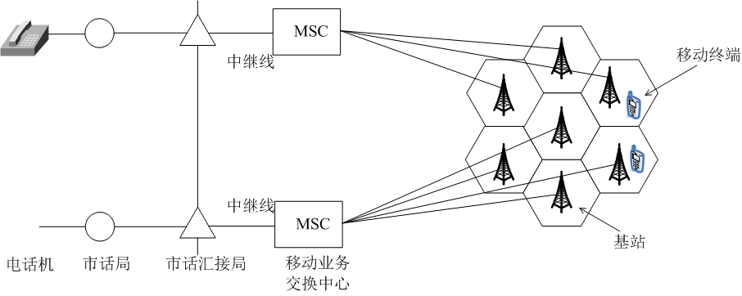
蜂窝移动通信系统的基本结构示意图
基站和移动终端之间为无线通信

Slide 161
蜂窝通信技术的划分
蜂窝通信技术划分为4代：1G、2G、3G和4G，另外还有2.5G和3.5G这些中间版本。
（1）1G。诞生于20世纪70年代后期，采用模拟信号进行话音的传送，目前已经被淘汰。
（2）2G和2.5G。第2代蜂窝通信技术开始于20世纪90年代初。使用数字信号传送话音。2.5G对2G进行了扩展，包含了3G业务的某些特点。第2代蜂窝通信采用的具体技术有GSM、CDMA和TDMA。
（3）3G和3.5G：始于21世纪初，重点在于提供高速的数据服务。第3代蜂窝通信的标准有4个，它们分别是WCDMA、CDMA2000、TD-SCDMA和WiMAX。
（4）4G。始于2008年左右，重点支持实时多媒体业务，如电视节目和视频下载等。

Slide 162
课后思考题
什么是码元速率？什么是信息速率？二者有何关系？信道的极限码元速率受限于什么因素？极限信息速率受限于什么因素？
借助用户电话线接入因特网时，在电话线提供的信道中需要采用数字基带传输还是数字频带传输技术？为什么？

